Slide 1

INTERTEXTUALITÁS

Slide 2
INTERTEXTUALITÁS
INTER TEXT UALITÁS
‚KÖZÖTT’ ‚SZÖVEG’
=SZÖVEGKÖZISÉG

Slide 3
Intertextualitás
= szövegek között teremtett kapcsolat
valamely szövegbe szó szerint vagy célzásszerűen beépített másik szöveg, pl:
Látjátok feleim, egyszerre meghalt
(Kosztolányi)
Szó szerint beépített elem a Halotti Beszéd nyelvemlékből
Hisz bűnösök vagyunk mi, akár a többi nép (Radnóti)
Célzás a Hymnusra

Slide 4
Az irodalomban folyamatosan jelen van
Pl. egyházi prédikációkban bibliai idézetek
De a XX-XXI. században megnő a szerepe
Írók és költők nagy arányban alkalmazzák („a dolgokat már megírni nem, csak újraírni lehet”)

Slide 5
Az olvasottság, műveltség szerepe megnő:
minél több intertextet ismerünk fel, annál mélyebben tudjuk értelmezni a szöveget.
Pl. Nagy László József Attila! c. verse végig ilyen intertextusokra épül:

Slide 6
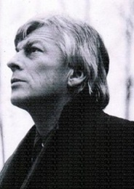
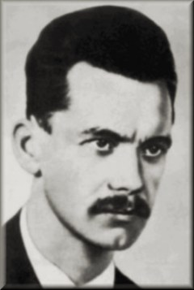
J.A. jellemző, gyakori szava (Rejtelmek ha zengenek…)
…félek, hogy minden rejtelmet kibont
s végül már semmi se fáj.
Hogy el ne jussak soha ama síkra:
elém te állj.
Segíts, hogy az emberárulók szutykát
erővel győzze a szív
szép szóval a száj!
Utalás J.A. Nagyon fáj c. versére
Utalás J.A. Reménytelenül c. versére (szomorú, vizes sík)
SZÉP SZÓ: J.A. folyóirata

Slide 7
Nem csak a megidézés a szerepe, hanem a humor, a nyelvi játék:
A hatalmas szerelem most
Leborít nagy rakományt,
A szívemre lecsücsült egy
Gigatonnás elefánt.
A szemedben a csalódás...
Sebem Etna, kitörő...
Lihegek csak, nem akad már
A tüdőmben levegő (…)
(Lackfi János)
témát, szókincset, ritmust és rímeket is felidéz
(tulipánt – elefánt)

